Slide 1


为什么做乙肝检测？
为什么做乙肝检测？
你需要知道的事实！

Slide 2

乙肝有多常见？
全世界
2亿9200万人有乙肝
在美国
超过2百万人有乙肝
乙肝是世界上最常见的传染病之一

Slide 3
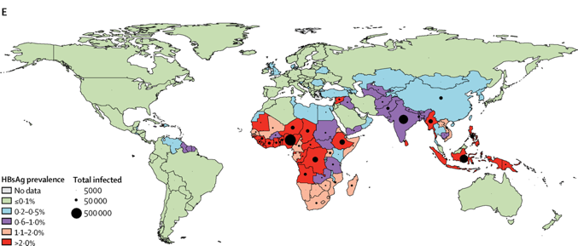
世界上哪些地区是乙肝常见区？
Polaris Observatory Collaborators D、Gamkrelidze I、Nguyen MH等。2016年乙肝病毒感染的全球流行、治疗和预防：模拟研究。《柳叶刀·胃肠肝病学》 。2018;3(6):383-403。数字对象识别码：10.1016/S2468-1253(18)30056-6

Slide 4
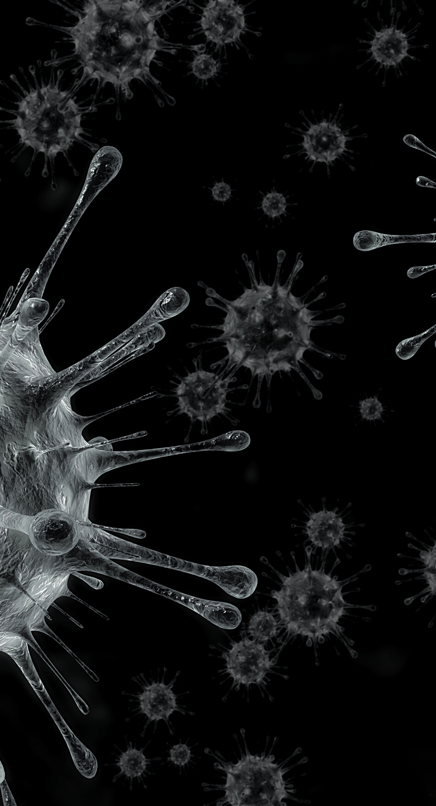

乙肝是什么？
  感染肝脏的一种慢性（持久）病毒
  如果不对乙肝进行治疗，会导致肝癌
  美国有大约220万人有乙肝
    大多数人不知道他们有乙肝
  有预防乙肝的安全疫苗，治疗可以为乙肝患者帮助管理乙肝。

Slide 5
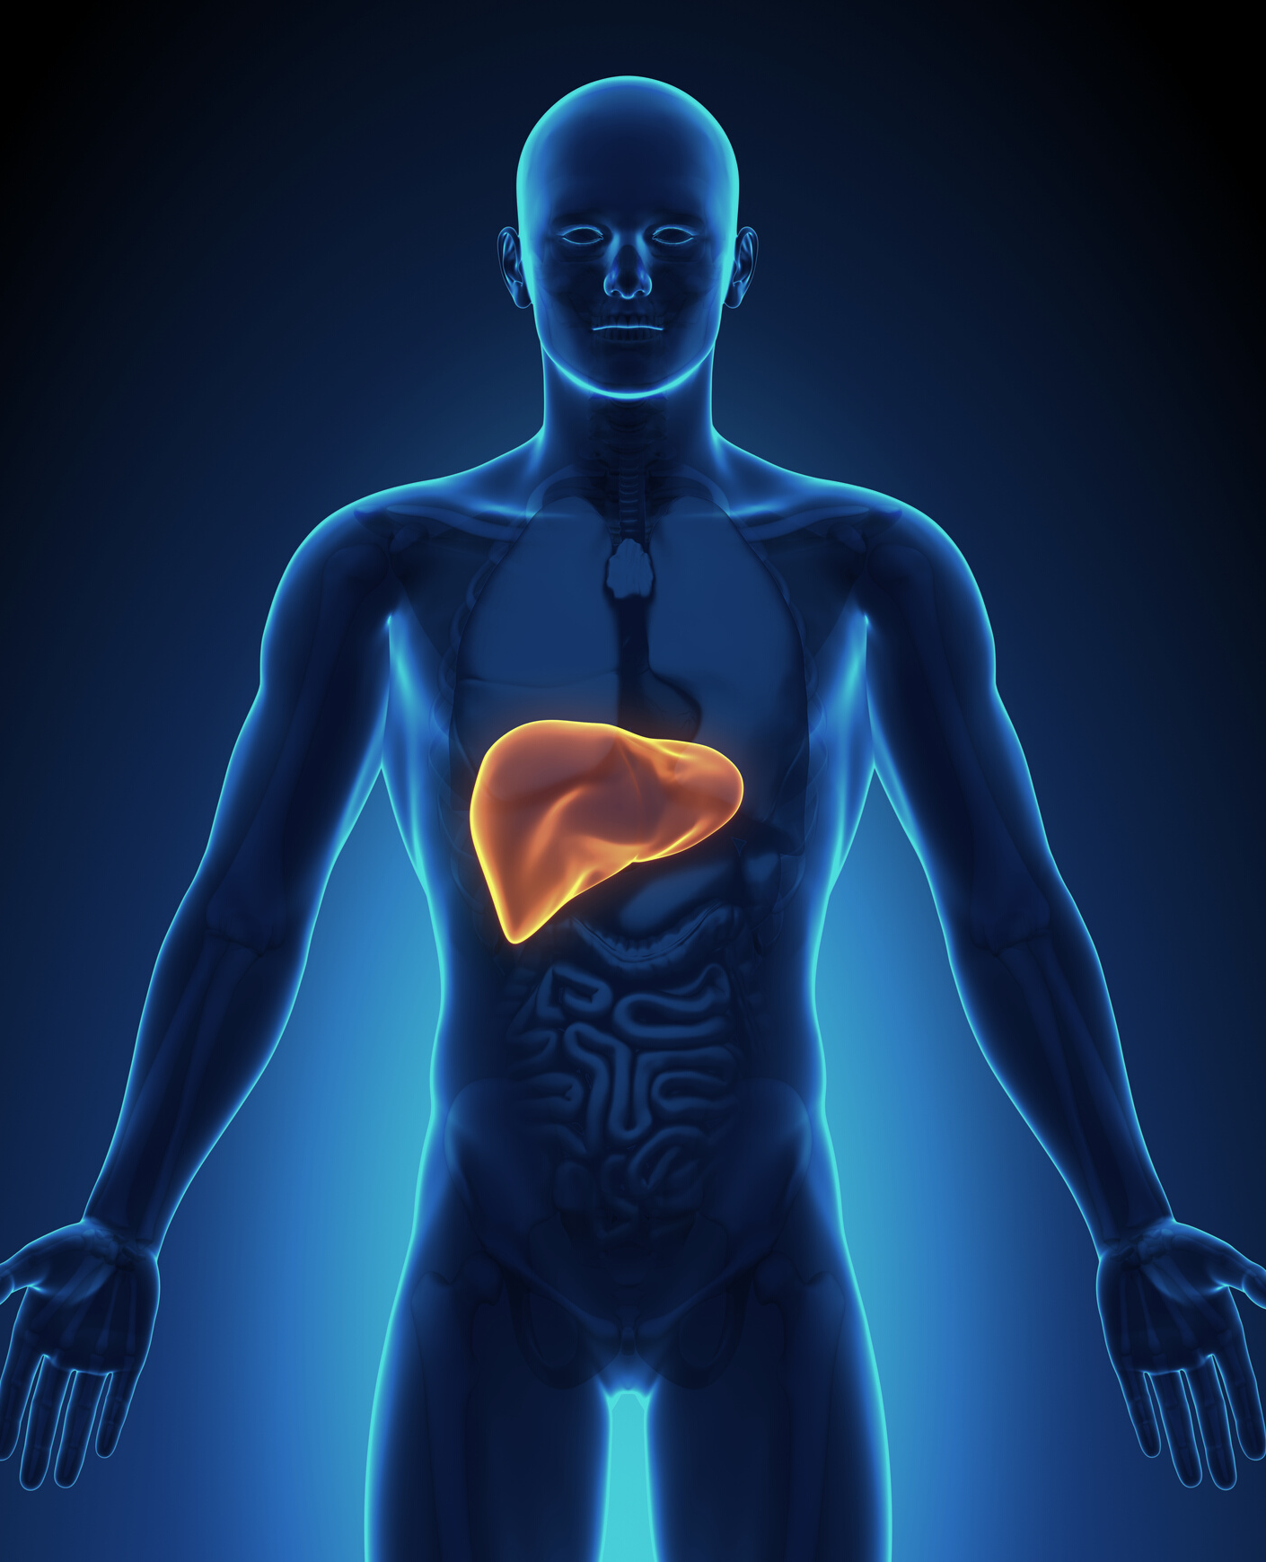
肝脏是什么？
它做什么？
  消化食物
  调节能量
  增肌
  分解毒素
  抵抗感染
  处理药物
  存储维生素
  帮助血液凝块

Slide 6


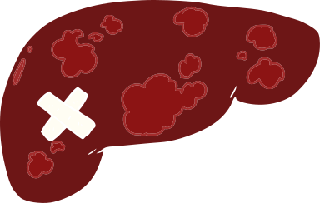
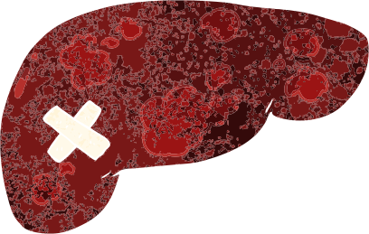
乙肝疾病进展
健康的肝脏
轻微炎症会导致“纤维化”
很多炎症会导致疤痕肝或肝硬化
长期感染乙肝会导致肝癌
如果没有意识到或对感染进行管理，随着时间乙肝会导致肝损害甚至肝癌。

Slide 7
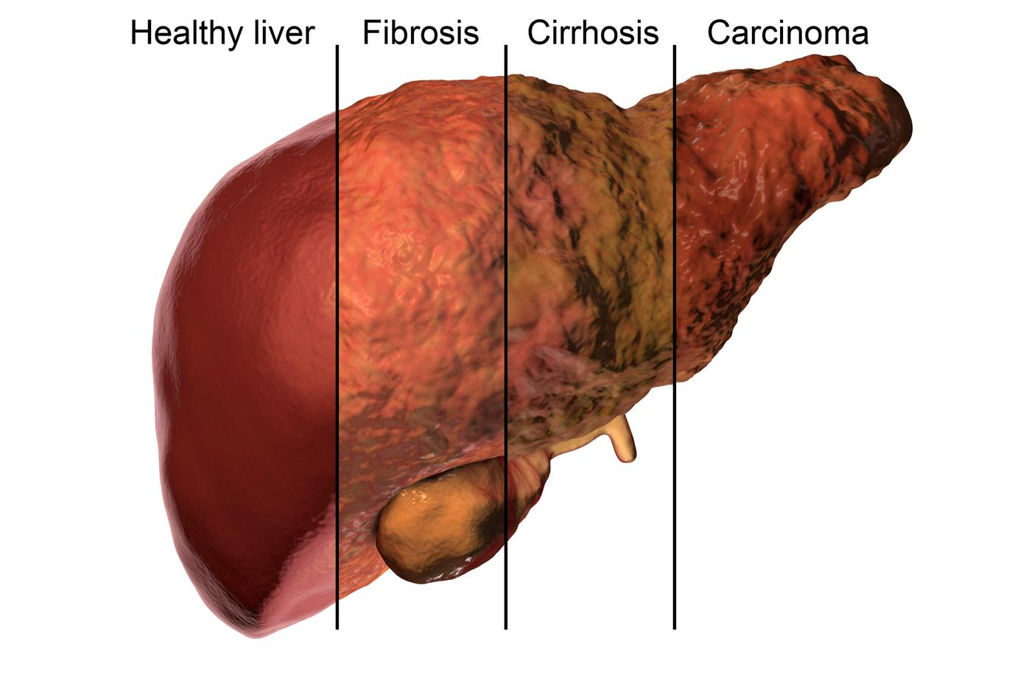
乙肝对肝脏做什么？
  有疤痕！
  随着时间乙肝会损害你的肝脏
  如果不进行治疗，乙肝会导致肝损害甚至肝癌

Slide 8
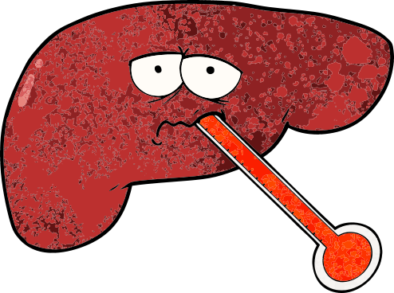
有乙肝症状吗？
通常没有乙肝的迹象或症状，如果一个人确实有症状，它们可以是肝病的迹象
一些人会出现类似流感的症状
  发烧
  黄疸（皮肤和眼睛发黄）
  尿色深
  恶心
  疲劳

Slide 9

一个人如何会得乙肝？
你可以从感染的血液得乙肝。
乙肝通过血液接触或性接触传播。
乙肝可以在体外生存长达7天。

Slide 10

你如何会得乙肝？
大多数人在很小的时候被感染。
很多孕妇不知道她们被感染，由于分娩期间的血液交换无意中将病毒传播给其婴儿。

Slide 11
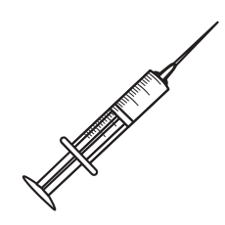

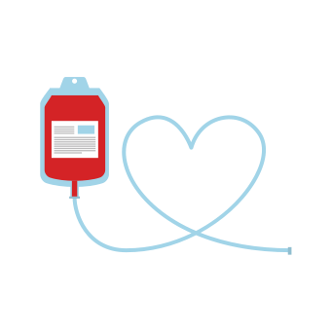

什么使人有乙肝风险？
  以未消毒的设备得到纹身、身体艺术或身体穿刺
  在1992年前得到输血或接受血液产品
  是健康护理提供者
  使用未消毒的针注射毒品
  有乙肝的母亲分娩的
  与有乙肝的人住在一起
  是来自乙肝常见地区的第一或第二代

Slide 12
乙肝不通过一般接触传播
乙肝不通过一般接触如拥抱、接吻、握手、 打喷嚏或共享餐具传播。

Slide 13

好消息：
可以通过进行检测和看医生预防肝问题！
乙肝检测简单容易，可以帮助你和你的家庭保持健康！

Slide 14
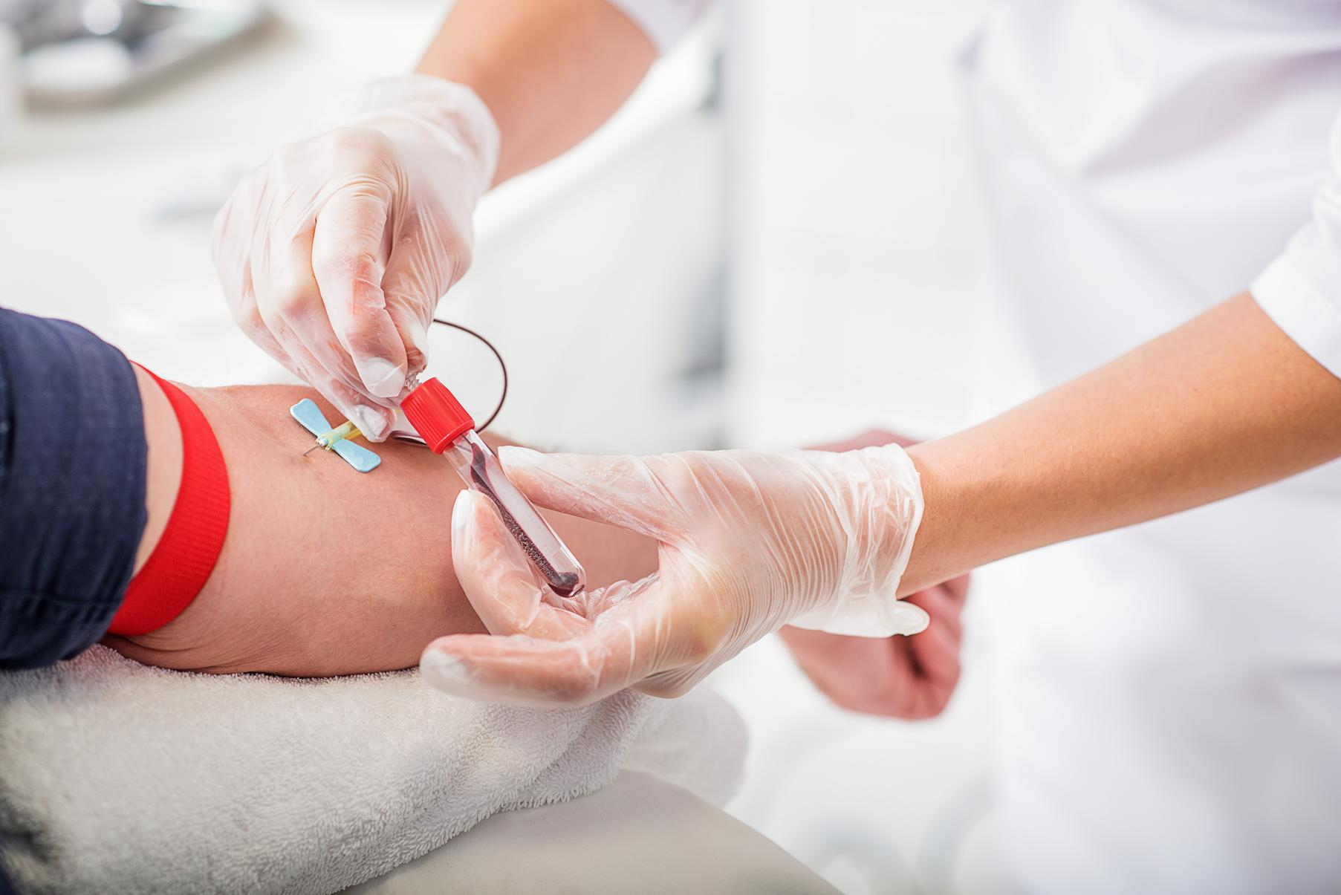
我如何找出我是否有乙肝？
一个简单的血液检测可以检查你是否有乙肝。
检测快速容易，结果应当在几天后出来！

Slide 15
我应当检测什么？
1) 乙肝表面抗原（HBsAg）
  阳性或反应检测表示被检测者感染了乙肝
2) 乙肝表面抗体（HBsAb）
  阳性或反应检测表示被检测者对乙肝是被保护的或免疫的
3) 乙肝核心抗体（HBcAb）
  阳性或反应检测表示被检测者有了乙肝感染或当前有感染。这个检测告诉我们被检测者在其生命的某个点接触了乙肝。

Slide 16




如果我现在有乙肝，我可以做什么？
有可以预防肝癌和救命的治疗-关键是知道你是否有乙肝，这样你可以采取行动
照顾你的肝脏
  戒酒
  如果你超重，减肥
  戒烟
  吃健康的食物
  运动
每6-12个月去看医生很重要，以监控你的肝健康

Slide 17
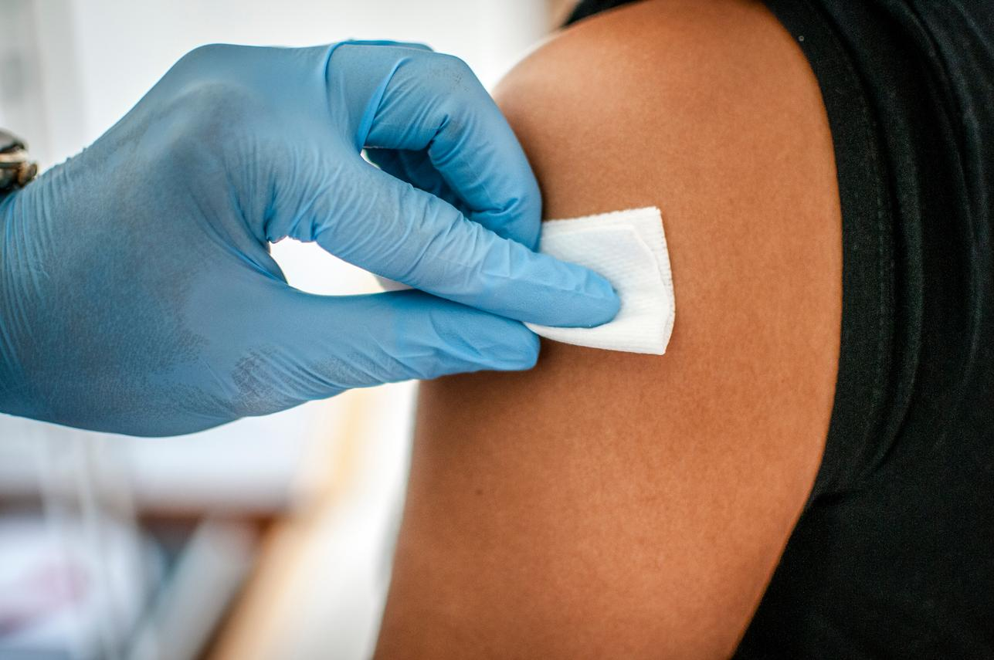
我如何可以保护我自己免得乙肝？
有可以保护你免得乙肝的安全疫苗。只要2-3剂就可以保护你。
询问你的医生或药房关于乙肝疫苗。

Slide 18






你如何可以帮助阻止乙肝传播？
不要共享牙刷、剃刀、指甲刀或其它个人用品
覆盖伤口，直到它们愈合
清理血液
进行安全性行为
不要共享或再使用针或包括炊具、勺子和棉花的设备

Slide 19
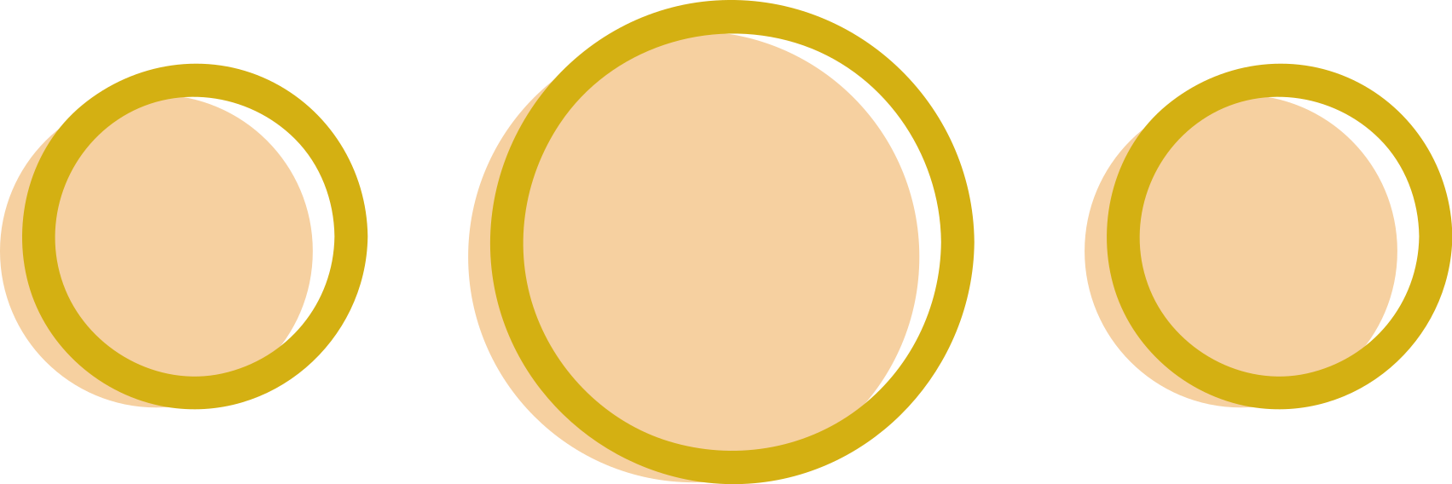
我在哪里可以进行乙肝检测？
社区健康筛查
你的主要护理医生
联邦合格的健康中心（FQHC）
询问你的医生以进行乙肝检测！

Slide 20

我在哪里可以注射乙肝疫苗？
你的本地药房。需要帮助找到药房？
http://www.hepcap.org/community-tools/pharmacy-vaccine-maps/
你的医生办公室。需要帮助找到医生？https://www.hepb.org/treatment-and-management/physician-directory/

Slide 21
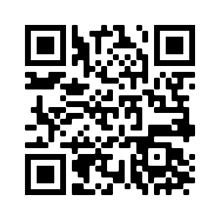
你有兴趣在宾夕法尼亚州费城进行检测吗？
如果你有兴趣进行免费的乙肝检测，你可以联系 Catherine.Freeland@hepb.org 或致电：267-603-1161
通过二维码或以下链接注册：https://forms.gle/2LJijHr7WaDEStZP9

Slide 22
如果我关于乙肝有问题，我做什么？
关于更多信息，你可以联系乙肝基金会：www.hepb.org
电子邮箱：info@hepb.org
电话：215-489-4900
美国疾病防控中心在以下也有有帮助的资源： www.cdc.gov/knowhepatitisB

